Slide 1

Python
Tesseract를 이용한 번호판 인식 기능 구현

Slide 2
1. Tesseract 와 OCR
목차
2. Tesseract-OCR 설치
3. Trained 데이터 넣기
4. 환경 변수 설정
5. 코드 설명 및 시연

Slide 3

1. Tesseract 와 OCR
OCR (Optical Character Recognition)
이미지로부터 텍스트를 인식하고, 추출하는 소프트웨어를 일반적으로 OCR이라고 한다. Tesseract는 1984~1994년에 HP 연구소에서 개발된 오픈 소스 OCR 엔진이며, 2006년부터는 구글의 지원을 받아 19년에 4.1.1 버전을 가장 안정화된 버전으로 배포하고 있으며 현재까지도 LSTM과 같은 딥러닝 방식을 통해 텍스트 인식률을 지속적으로 개선하고 있다.
(광학문자인식)

Slide 4
2. Tesseract-OCR 설치
pip install pytesseract

Slide 5
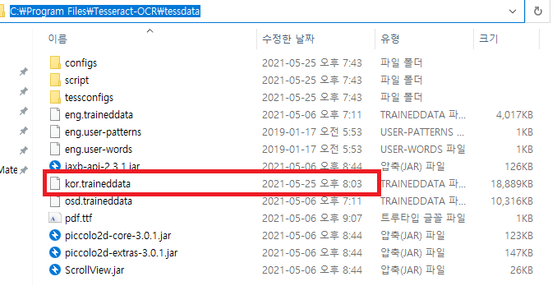
3. Trained 데이터 넣기
C:\Program Files\Tesseract-OCR\tessdata

Slide 6
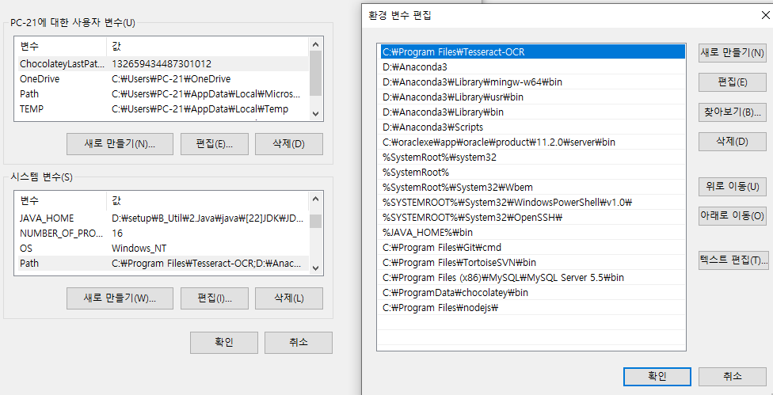
4. 환경 변수 설정

Slide 7
5. 코드 설명 및 시연

